Slide 1

Základní škola a mateřská škola, Svoboda nad Úpou, okres Trutnov
Bc. Lucie Ševčíková
Datum: 25. 2. 2013
VY_22_INOVACE_2.2.2 AJ8,9g_35
Téma: spojky
8. a 9. ročník
Číslo projektu : CZ.1.07/1.4.00/21.3068

Slide 2
Anotace:
Tento učební materiál slouží jako přehled základních spojovacích výrazů, které by žáci měli ovládat na konci 9. ročníku. Součástí je cvičení, kde žáci doplňují spojky do vět. Materiál je určen pro žáky 8. a 9. ročníku.

Slide 3
Conjunctions
Spojky

Slide 4
Souřadící spojky - spojují souřadné věty nebo větné členy
and - a,
or - nebo,
but - ale
for - neboť
Ostatní jsou podřadící- připojují závislou větu vedlejší

Slide 5
Spojky jednoduché
and a
after (po tom), když
(al)though ačkoliv
as jak, když, poněvadž
because protože
before (dříve) než
but ale
for neboť
if jestliže, kdyby
since jelikož, od té doby, co
that že
till, until až, dokud ne
unless jestliže ne, ledaže
when když
whenever kdykoliv

Slide 6
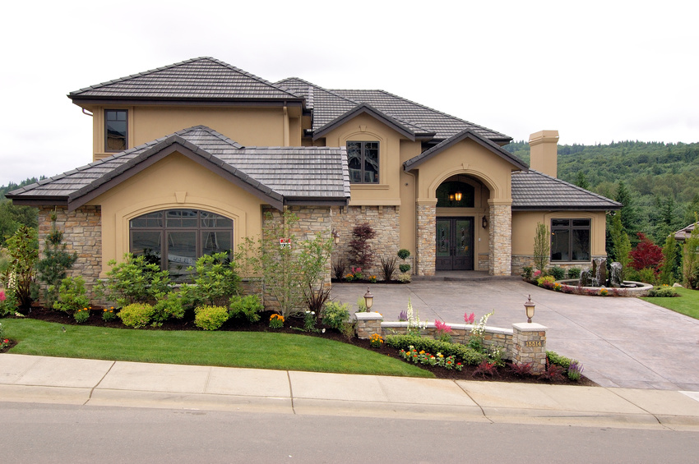
Let´s practice
and
John …………… Sally bought a house.

Slide 7




but
I like swimming, ……… I don´t like dancing.

Slide 8

because
I went to the party …………. I wanted to see Carol.

Slide 9

or
Did you go out ……. did you stay at home?

Slide 10

Although
……….. …he studied hard, he failed the test.

Slide 11
Obrázky
Kliparty galerie Microsoft - www.office.microsoft.com

